Slide 2
Notes:
可播放「單元2-2」前導影片：國王怎麼了

Slide 3
Notes:
問小朋友平常喜歡喝甚麼飲料

Slide 4
Notes:
1.糖:體重增加、變胖
2.咖啡因
3.香料、色素
4.其他添加物

Slide 5
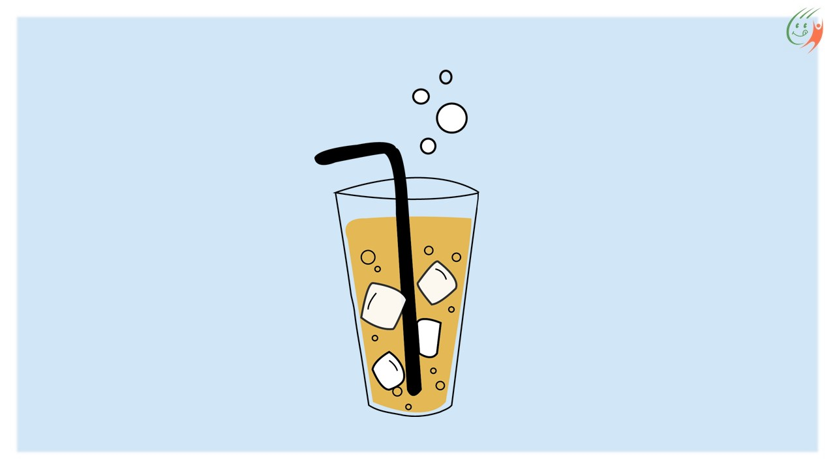
Notes:
1.糖:體重增加、變胖
2.咖啡因
3.香料、色素
4.其他添加物

Slide 6
Notes:
1.糖:體重增加、變胖
2.咖啡因
3.香料、色素
4.其他添加物

Slide 7
Notes:
1.糖:體重增加、變胖
2.咖啡因
3.香料、色素
4.其他添加物

Slide 8
Notes:
1.糖:體重增加、變胖
2.咖啡因
3.香料、色素
4.其他添加物

Slide 9
Notes:
1.糖:體重增加、變胖
2.咖啡因
3.香料、色素
4.其他添加物

Slide 10
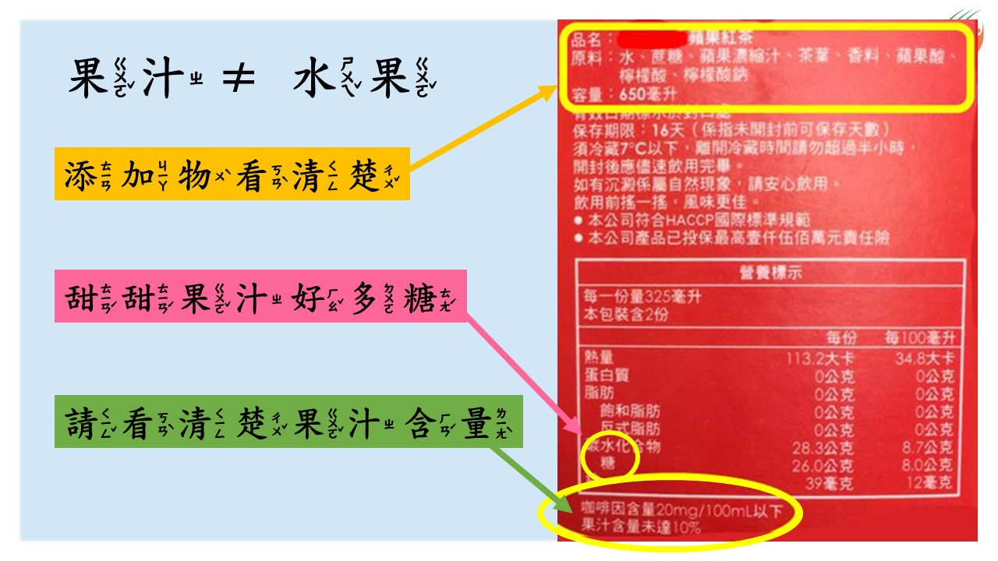

Slide 11
Notes:
宣稱含果蔬汁之市售包裝飲料標示規定https://consumer.fda.gov.tw/Law/Detail.aspx?nodeID=518&lawid=302

Slide 12
Notes:
小小一瓶的乳酸飲料就含了3顆的方糖，需要爬38層樓才能消耗掉它的熱量！好驚人！

Slide 13
Notes:
小小一瓶的乳酸飲料就含了3顆的方糖，需要爬38層樓才能消耗掉它的熱量！好驚人！

Slide 14
Notes:
再來看看果菜汁和沙士

Slide 15
Notes:
再來看看果菜汁和沙士

Slide 16
Notes:
再來看看果菜汁和沙士

Slide 17
Notes:
還有早餐很愛喝的紅茶跟奶茶
天哪！小小一杯含糖量竟然這麼高，要消耗掉它的熱量要爬１棟以上的101耶！

Slide 18
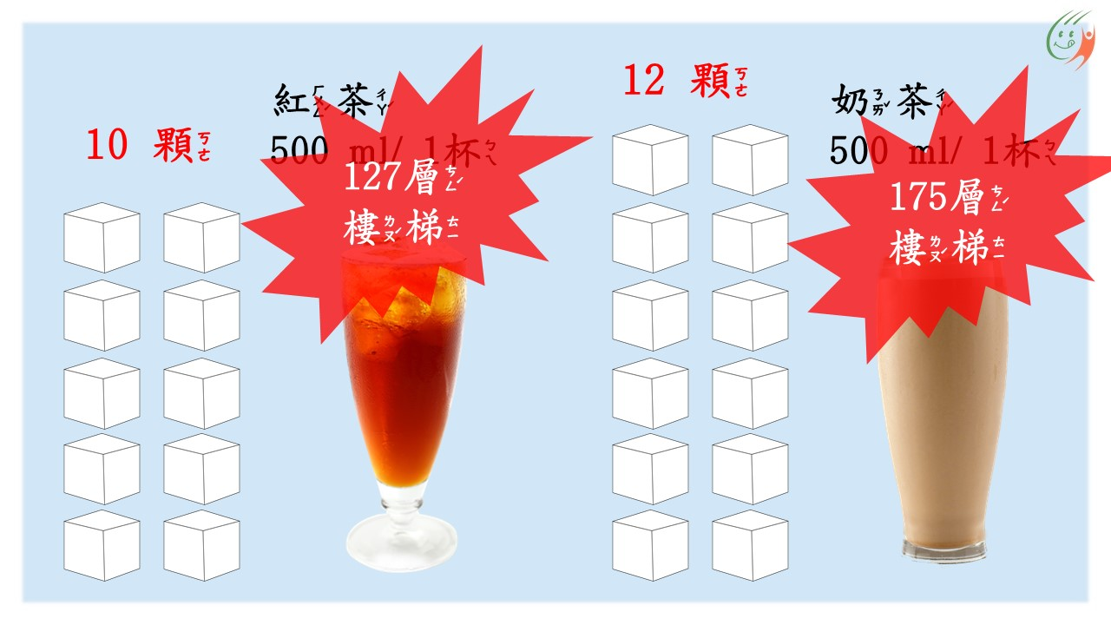
Notes:
還有早餐很愛喝的紅茶跟奶茶
天哪！小小一杯含糖量竟然這麼高，要消耗掉它的熱量要爬１棟以上的101耶！

Slide 19
Notes:
綠燈區（可每天吃）：水、鮮奶、豆漿（無糖）、新鮮果汁（現榨、無濾渣、無額外加糖）、優酪乳（無糖）等
黃燈區（偶爾吃）：調味乳、豆漿（有糖）、運動飲料、市售果汁、減糖優酪乳等
紅燈區（盡量少吃）：養樂多（糖分很高）、乳酸飲料、稀釋發酵乳、碳酸飲料、茶、咖啡等

